Slide 1
Особенности научного стиля
Бояринков Даниил
КИ21-22Б

Slide 2
План
Пример текста № 1
Пример текста № 2
Анализ двух видов текстов
Выявление особенностей научного стиля
Понятие научного стиля
Языковые особенности
Жанровая система
Собственно-научный подстиль
Научно-информативный подстиль
Выводы

Slide 3
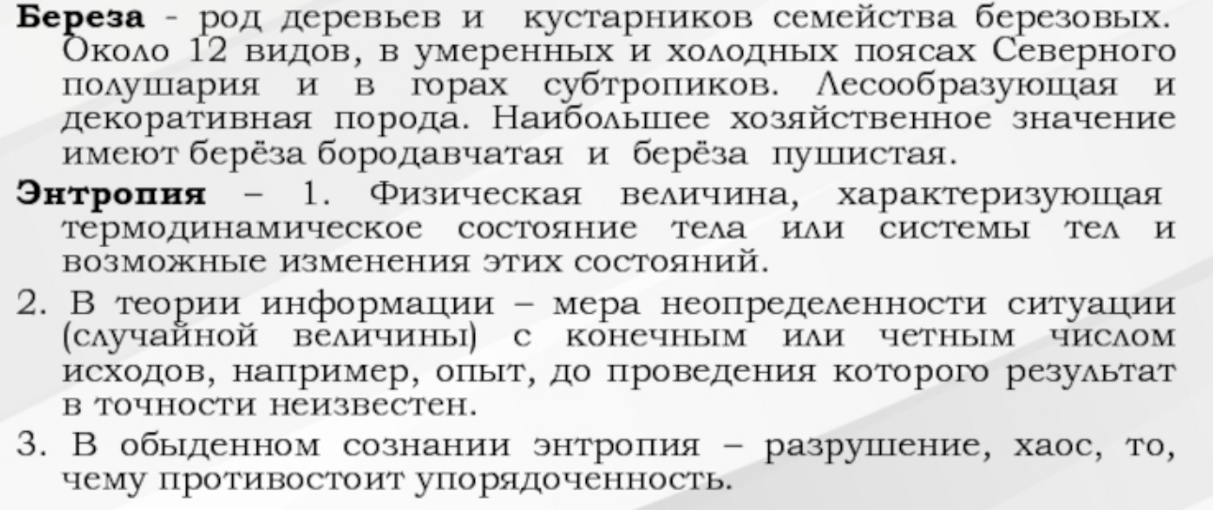
Пример текста № 1

Slide 4
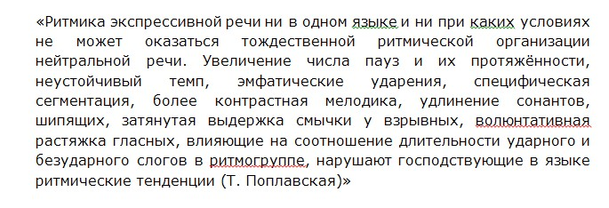
Пример текста № 2

Slide 5
Особенности:
• монологический характер высказывания
• строгая нормированность
• употребление слов в их предметно-логических, строго конкретных значениях
• широкое использование терминов и абстрактной лексики
• ясность и лаконичность в выражении мыслей
• последовательность, завершенность, полнота изложения
• безличность в описании и анализе фактического материала
• использование знаков и символов

Slide 6
Научный стиль — функциональный стиль речи русского литературного языка.

Slide 7
Языковые особенности
Научный материал излагается первоначально и преимущественно в письменной форме речи.
Язык науки в полной мере отражает свойства самого научного исследования: объективность, доказательность, обобщенность, однозначность, точность, бесстрастность.

Slide 8
Жанровая система научного стиля
Научный подстиль | Жанры
Собственно-научный | Монография, статья, доклад
Научно-информативный | Реферат, аннотация, патентное описание
Научно-справочный | Словарь, справочник, каталог
Научно-учебный | Учебник, методическое пособие, лекция
Научно-популярный | Очерк, книга, лекция, статья

Slide 9
Собственно-научный
Научная статья и монография - оригинальные произведения исследовательского характера. Это так называемые первичные жанры научного стиля, так как они пишутся специалистами для специалистов.
Монография - научный труд, научная книга, посвященная изучению одной проблемы, одного вопроса.
Научная статья - сочинение небольшого размера, в котором автор излагает результаты собственного исследования.
В эту же группу жанров входят доклад, диссертационная работа, а также курсовая работа и дипломная работа, примыкающие к другой разновидности научного стиля - учебно-научным жанрам.

Slide 10
Научно-информативный
Основные жанры:
реферат,
аннотация,
конспект,
тезисы.
Эти жанры научных текстов объединены общими свойствами:
являются вторичными жанрами речи
(составляются на основе уже имеющихся опорных текстов, чаще всего оригинальных, первичных, хотя тезисы могут быть и оригинальным научным произведением)

Slide 11
- История - Из жизни? - Возможно из чьей-то жизни…

Slide 12
Откуда и зачем появился научный стиль?
Изначально стиль научного изложения был очень похож на стиль художественного повествования
Обособление произошло в александрийский период, когда появилась необходимость в терминах

Slide 13
Выводы
Научный стиль (или стиль науки)
Распространен среди людей, связанных с наукой
Несет цель выявления и описания фактов, закономерностей, явлений, терминов
Нормирован
Точен
Не терпит двусмысленности
Безличен

